Slide 1
CONCEPTO DE NEGOCIO
MODELO DE NEGOCIO DE NUEVA INICIATIVA

Slide 2
Objetivos del curso
Cómo puedes definir tu iniciativa? Mapa de Concepto de Negocio y Canvas de Modelo de Negocio
Quién es tu cliente? Investigación preliminar de mercado
Cómo trabajará tu equipo en la nueva iniciativa?
Creación de equipo y listado de asuntos

Slide 3
MAPA DE CONCEPTO DE NEGOCIO Y CANVAS
¿Cómo puedes definir el negocio que vas a emprender?

Slide 4
Proceso de Emprendimiento ¿Dónde nos encontramos?

Slide 5
MAPA

Slide 6
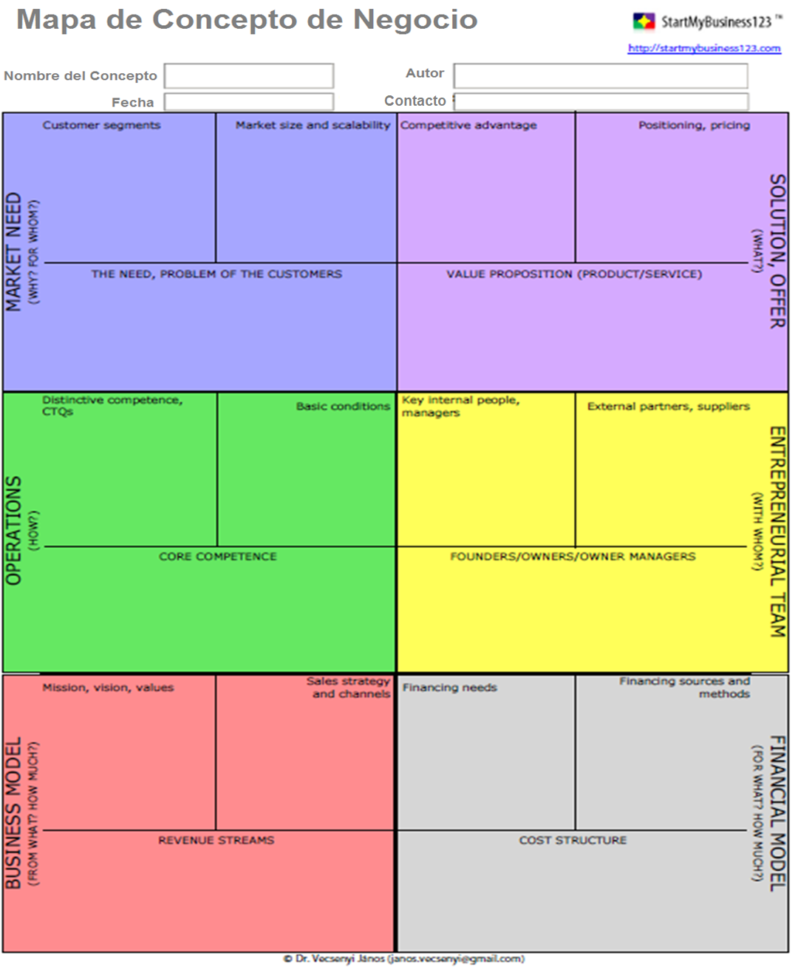
VERSIÓN DIGITAL

Slide 7
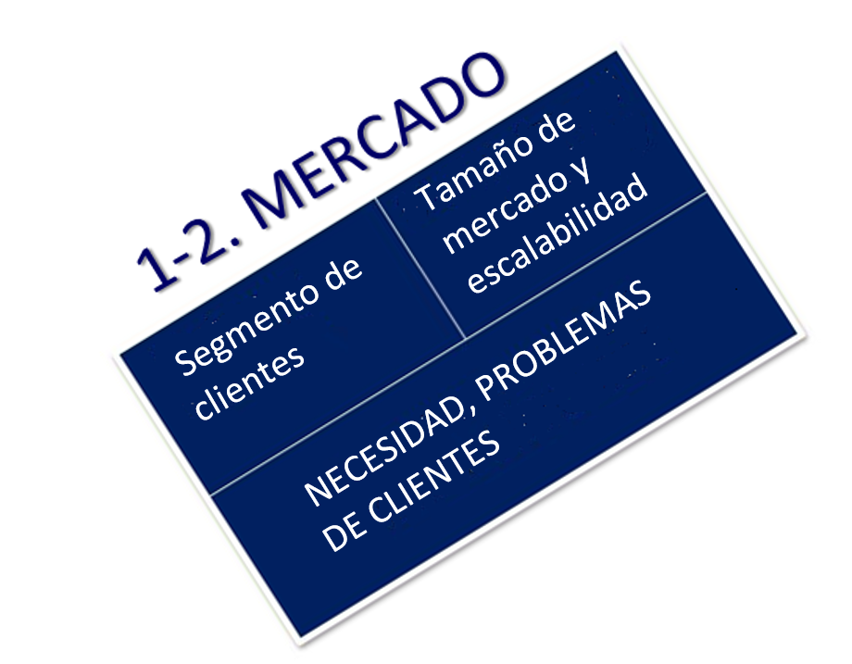
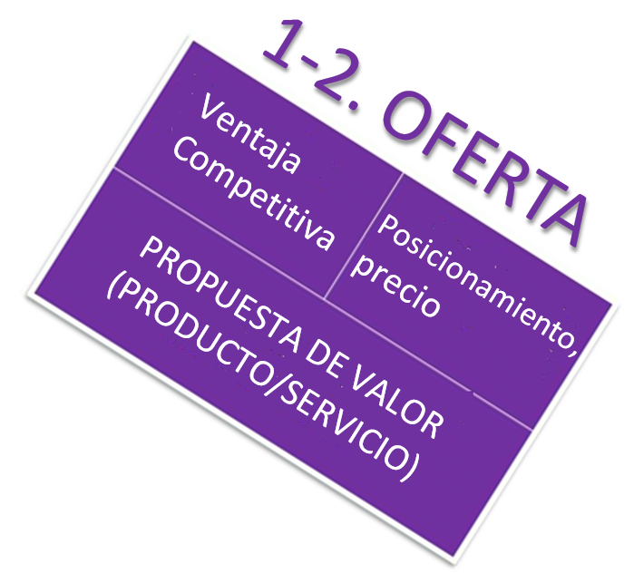
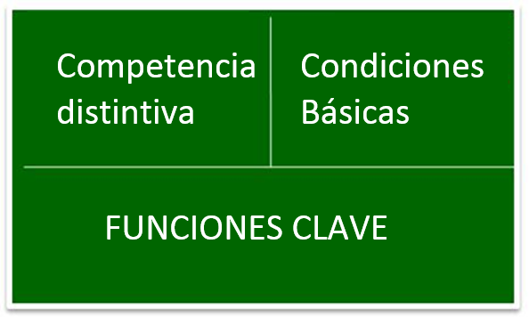
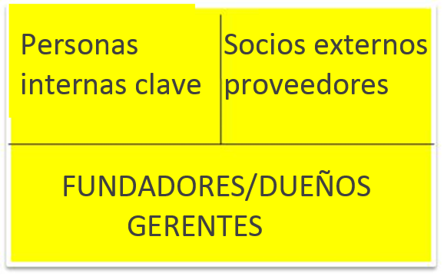
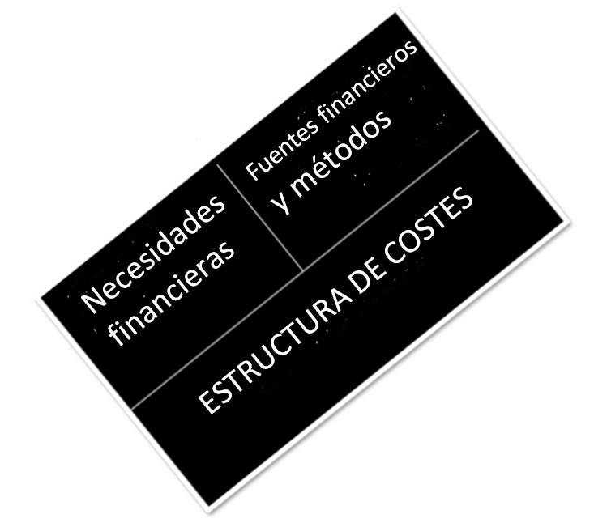
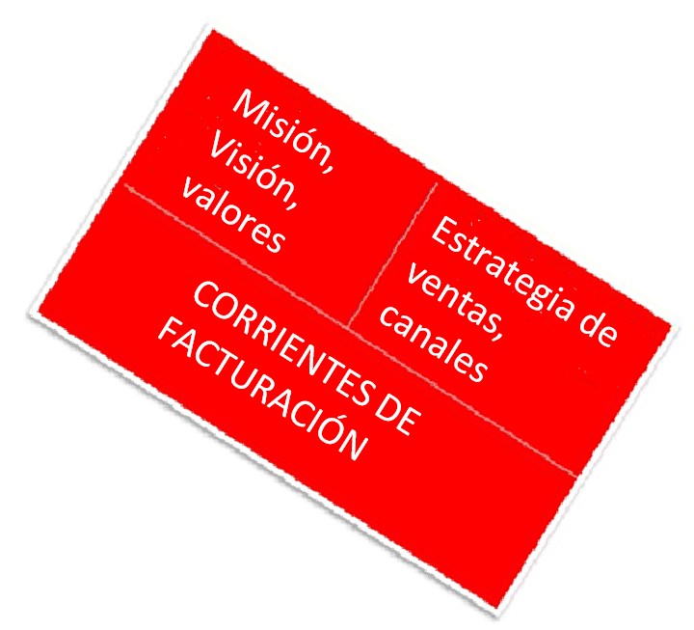
Itinerario del Mapa de Concepto de Negocio
Tendremos mercado?
Necesidad Identificada
Solución reconocida
Tendremos producto?
3. OPERACION
Podemos hacerlo?
4.EQUIPO
Tendremos a la gente idónea?
Habrá facturación?
Cuánto costará?
5. MODELO DE NEGOCIO
6. MODELO FINANCIERO
Cuánto costará?
Será la facturación suficiente?
Podrás repetir el círculo cuando tengas nuevos datos

Slide 8
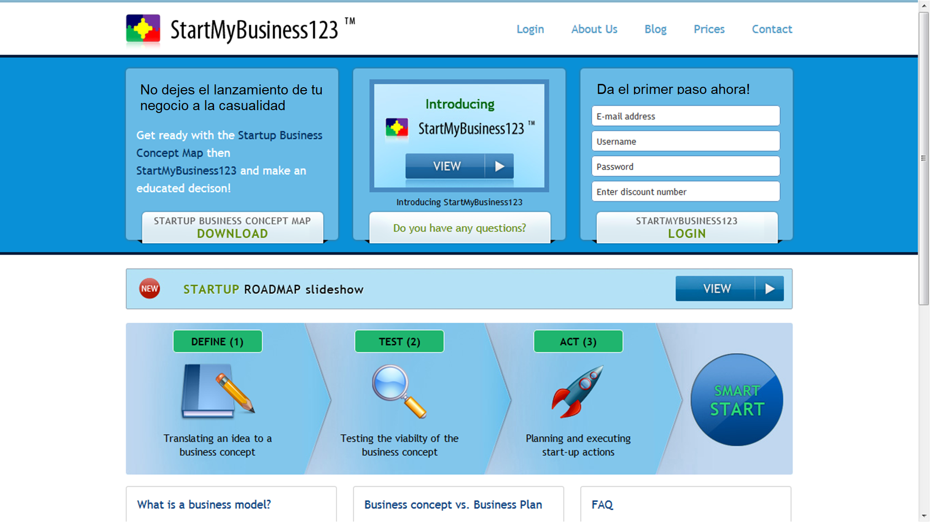
Software online de apoyo www.startmybusiness123.com

Slide 9
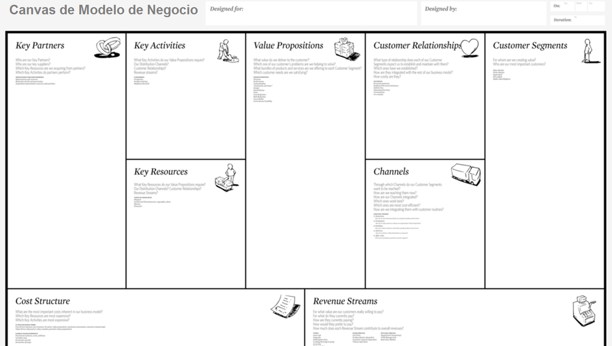
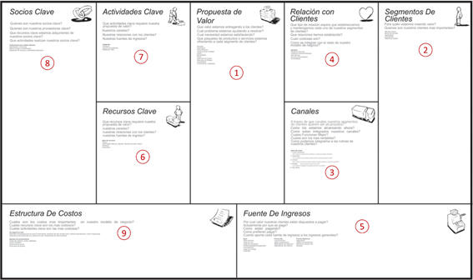
Canvas de Modelo de negocio
Fuente: Osterwalder – Pigneur: Business model generation 2005, 2013
http://www.consulteam.be/media/5985/businessmodelgenerationpreview.pdf

Slide 10
INVESTIGACIÓN PRELIMINAR DE MERCADO
¿Cómo puedes estar preparado para la investigación de mercado?

Slide 11
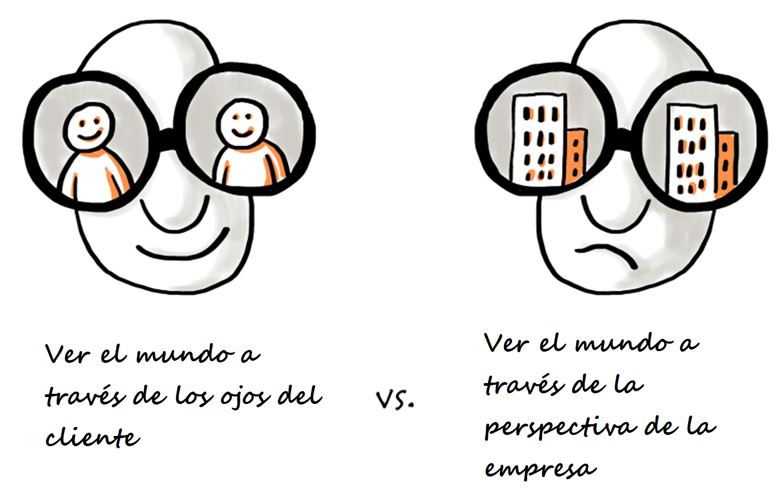
Paso #1: Evaluación de mercado
Fuente: © Bill Aulet 2014

Slide 12
Investigación Preliminar de Mercado
¿Porqué realizar una investigación preliminar de mercado?
¿Cuáles son los principales pasos?
¿Cómo te prepararás para hacer las entrevistas?
¿Cómo puedes analizar los resultados?
¿Cuales serán las principales consecuencias de la investigación?

Slide 13
Por qué?
Para validar la relevancia de tu idea
Para aprender más sobre la experiencia de cliente de potenciales clientes y otros agentes de mercado
Para validar la percepción de idea de negocio por parte de potenciales clientes y otros agentes de mercado
Para Modificar, cambiar y eliminar la idea original
Para Comprender que los clientes siempre tienen razón y la investigación de mercado así lo demuestra

Slide 14
Proceso
Revisar diapositivas y notas (directrices)
Desarrollar una lista de candidatos para la entrevista
Desarrollar un plan para la entrevista
Iniciar la realización de entrevistas
Grabar los resultados de la(s) entrevista(s)
Depurar el formato de la entrevista lo mejor posible
Ensayar y repetir hasta que sea suficiente
Empezar a dibujar conclusiones más amplias y estadísticamente válidas
Crear una tabla para resumir los datos cuantitativos
Fuente: © Bill Aulet 2014

Slide 15
Entrevistar
A QUIÉN?
CÓMO?
Segmento de mercado
Consumidor final
Pagador
Las diferentes partes de mercados multifacéticos (Ej: comprador o vendedor)
Referentes (Ej: analistas de mercado, abogados, inversores, reguladores)
Proveedores existentes (y potenciales futuros competidores)
Clientes de proveedores actuales
Empleados actuales o antiguos de proveedores existentes
Otros que se consideren apropiados
Duración entre 30 a 60 minutos (no puede ser menos de 15 minutos)
Crear preguntas previas a la propia entrevista
Las “entrevistas” pueden ser una mezcla de cuestionarios, grupos objetivo, clientes misteriosos, experimentos con analiticas de web, o investigación observacional
Estás en modo investigador, NO en modo abogado
Asegúrate de guardar y documentar las entrevistas y otras capturas de información
Depura las preguntas de la entrevistas, en caso necesario

Slide 16
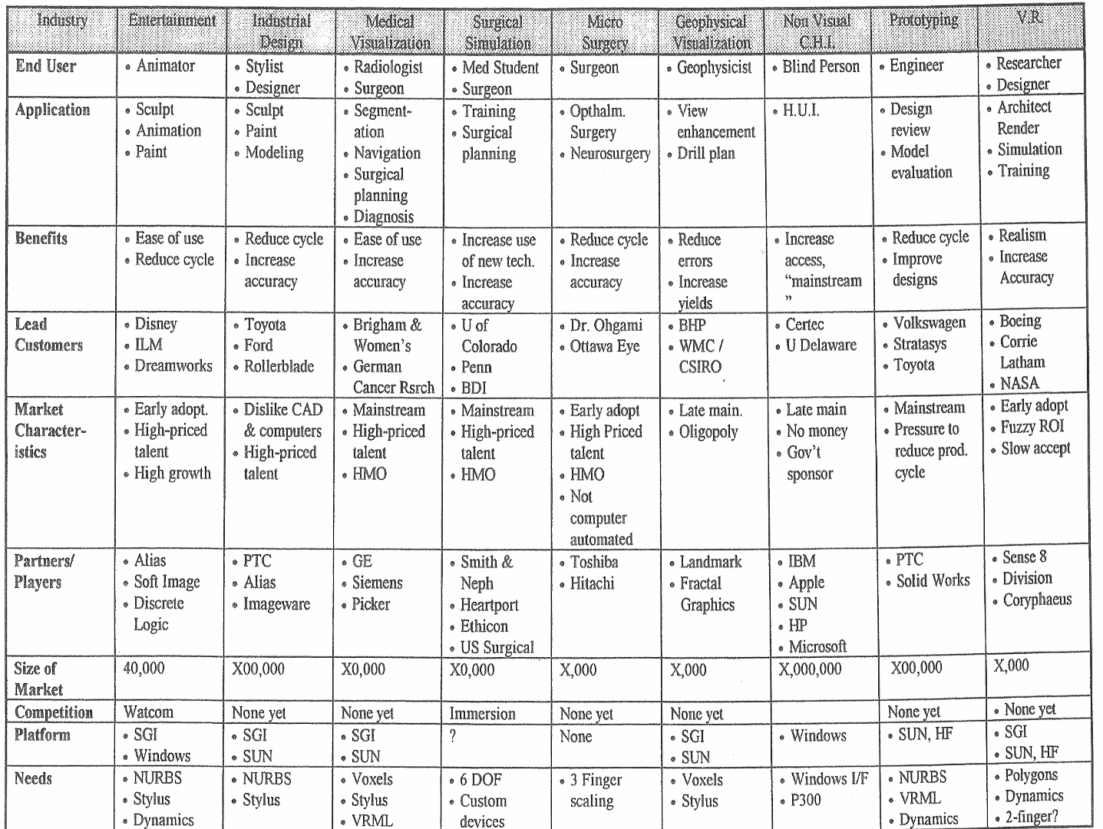
Analizar
Fuente: © Bill Aulet 2014

Slide 17
Paso # 1. El equipo da el primer paso de la idea
El primer paso podría ser simplemente iniciar la matriz
La matriz puede ser rellenada con Investigación Primaria de Mercado – no consiste en sentarse en un aula, debatir en la biblioteca, hacer una búsqueda en internet ni leer informes
Necesitas hacer una verdadera Investigación Primaria de Mercado!
Fuente: http://disciplinedentrepreneurship.com/blog/dispelling-myths-and-teaching-entrepreneurship-24-steps

Slide 18
Paso #2. Selecciona una cabeza de playa de tu mercado
Tras un periodo suficiente de evaluación, elige una oportunidad y persíguela con determinación
No tiene porqué ser la mejor oportunidad, ni la más clara, pero debe servir de cabeza de playa con tamaño, beneficios y significancia suficientes, y una vez tomada, debe producir un flujo de caja que posicione la iniciativa en los siguientes pasos
En este punto debes seleccionar (al menos temporalmente) otros mercados. Puede implicar que los pongas en stand by hasta que determines cual será el mercado ganador
Fuente: http://disciplinedentrepreneurship.com/blog/dispelling-myths-and-teaching-entrepreneurship-24-steps

Slide 19
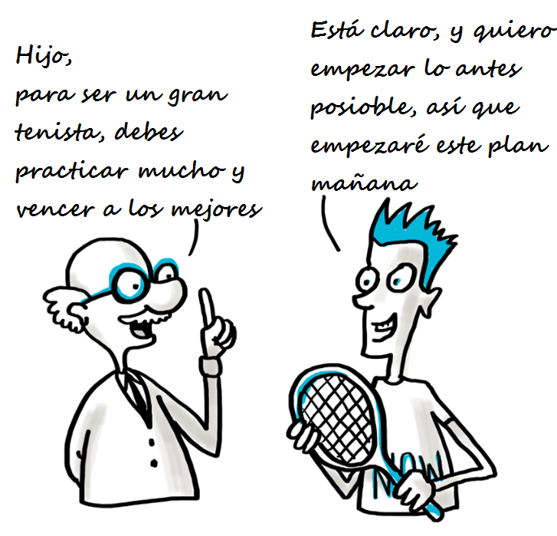
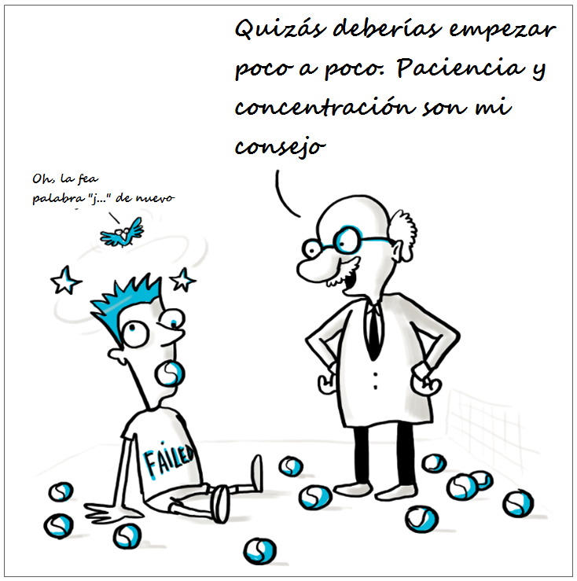
Paso #2: Elige un Mercado Cabeza de Playa
Fuente :http://disciplinedentrepreneurship.com/blog/dispelling-myths-and-teaching-entrepreneurship-24-steps

Slide 20
Selección del mercado Cabeza de Playa, “Pelando la Cebolla”
El caso típico en este proceso es que una vez has elegido tu mercado cabeza de playa al que dedicarte, tienes que hacer una buena segmentación del submercado para estar realmente enfocado. Esto es lo que se llama “Pelar la cebolla”
El mercado no tiene que ser realmente grande, y de hecho es mejor que sea pequeño, así lo puedes controlar
Para que sea un mercado, debe tener las siguientes tres características:
Comprar los mismos productos
Tener procesos de compra similares (personal, propuesta de valor, DMU, DMP).
Existe un boca a boca
El mercado cabeza de playa debería permitirte tener un flujo de caja positivo (excluyendo inversiones en otros mercados)
Fuente :http://disciplinedentrepreneurship.com/blog/dispelling-myths-and-teaching-entrepreneurship-24-steps

Slide 21
Paso #3: Target de Perfil de Cliente
Desarrolla un buen Target de Perfil de Cliente
Es decir, describe al usuario/comprador* del segmento de mercado que has elegido para focalizarte. Se trata de una descripción genérica de grupo, pero lo suficientemente específico para que sea significativo.
Es como la descripción de una muestra de población que te ayude a calcular el tamaño del mercado en el próximo paso.
* Si el comprador y el usuario no son el mismo, tienes un mercado de dos caras, por lo que debes hacer dos perfiles de cliente y usar el perfil del comprador para determinar el MTA
Fuente :http://disciplinedentrepreneurship.com/blog/dispelling-myths-and-teaching-entrepreneurship-24-steps

Slide 22
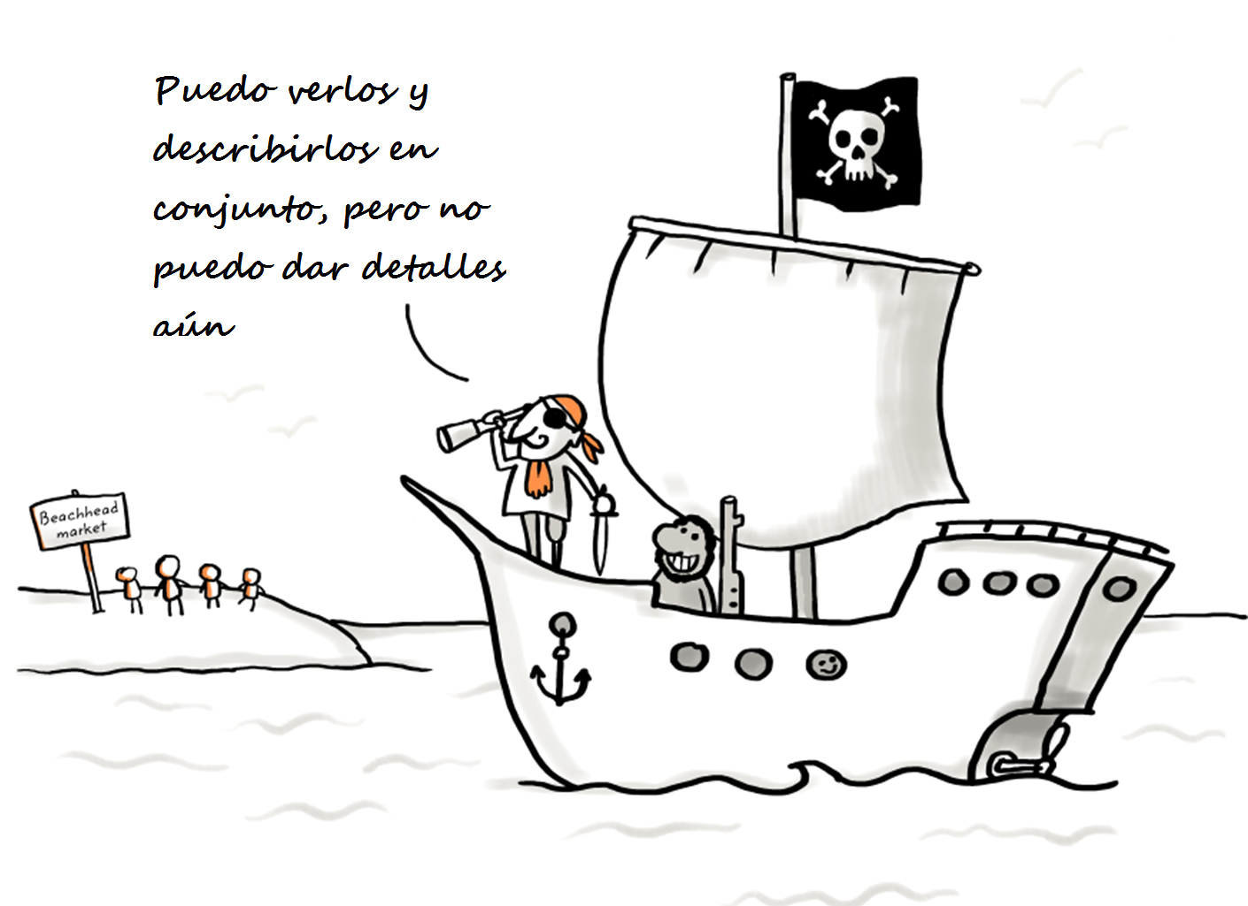
Paso #3: Target de Perfil de Cliente
Fuente: http://disciplinedentrepreneurship.com/blog/dispelling-myths-and-teaching-entrepreneurship-24-steps

Slide 23
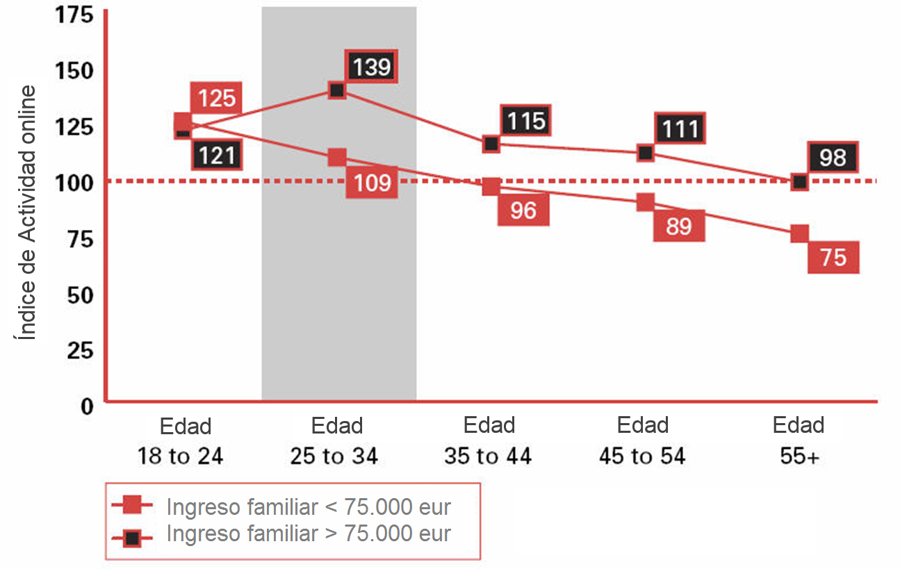
Definición de Cliente Objetivo
Audiencia Objetivo:
Varón
Edades 18-34
Online
Ingresos mayores a 75.000 euros
26-30 millones
Intereses de la Audiencia Objetivo:
Mujeres (70%)
Deportes (50%)
Fuente: ComScore Media Metrix
Fuente: Investigación Juniper, “Perfil Demográfico de Jóvenes Ricos”
Fuente: http://disciplinedentrepreneurship.com/blog/dispelling-myths-and-teaching-entrepreneurship-24-steps

Slide 24
Ejemplo de Perfil de Cliente Objetivo
Perfil de Cliente
Género | Masculino, Femenino
Edad | 17-40
Región | Moscú (durante la etapa inicial de crecimiento)
Ocupación | Estudiante, joven profesional, inmigrante nacional, gestor intermedio
Nivel Social | Medio, alto
Características | Tiene un smartphone
Categoría de Usuario | Usuario precoz, Tecnológicamente avanzado
Otros | Usuario activo de redes sociales, personalidad abierta
Fuente: http://disciplinedentrepreneurship.com/blog/dispelling-myths-and-teaching-entrepreneurship-24-steps

Slide 25
Paso #4: Estimación del tamaño de MTA para el primer mercado
Hacer el primer cálculo de MTA (Mercado Total Alcanzable) para el mercado de cabeza de playa. Consiste en calcular cuánta facturación anual total existe para tu producto si alcanzaras el 100% del mercado. Se trata de conocer con cierta claridad el tamaño de tu primer mercado.
Hacer un análisis de abajo a arriba donde para observar cuántos clientes se identifican en el mercado primario para luego extrapolar estos datos a un mercado más amplio.
Complementariamente, aunque no imprescindible, puede ser la realziación de un análisis de arriba a abajo donde se trabaja con informes de análisis de mercado sin interacción directa ni validación. Normalmente, se pierden sutilezas importantes en estos tipos de análisis.
Fuente: http://disciplinedentrepreneurship.com/blog/dispelling-myths-and-teaching-entrepreneurship-24-steps

Slide 26
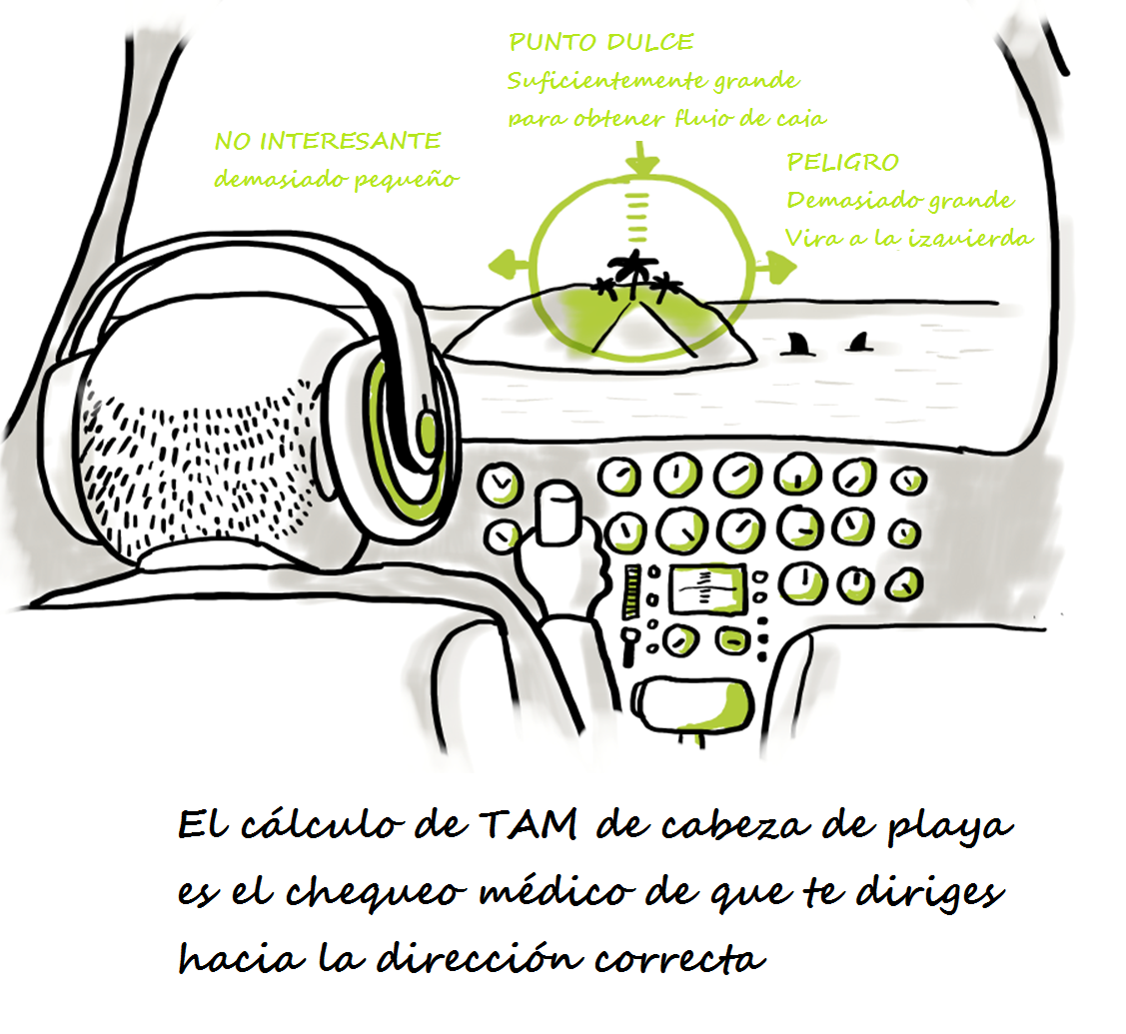
Paso #4: TAM (Tamaño Alcanzable de Mercado) para BHM
Fuente: http://disciplinedentrepreneurship.com/blog/dispelling-myths-and-teaching-entrepreneurship-24-steps

Slide 27
Paso #5: Personaje
Creación de un Personaje que clara y visceralmente visualice la decisión del cliente, tanto el que provoca la decisión, como el cliente final
El personaje debe ser REAL y representativo del grupo muestra, en la medida en que si satisfaces sus demandas, también podrás satisfacer las del resto del grupo.
La descripción del personaje no solo debe ser veraz, sino que debe incluir factores sociales y emocionales, tales como qué le mueve, sus prioridades, sus fobias, a que sectores económicos se le asocia, y cualquier otro factor sistémico que influya en la compra del producto.
Debes hacer una lista con las 3 principales prioridades de compra de este personaje
Fuente: http://disciplinedentrepreneurship.com/blog/dispelling-myths-and-teaching-entrepreneurship-24-steps

Slide 28
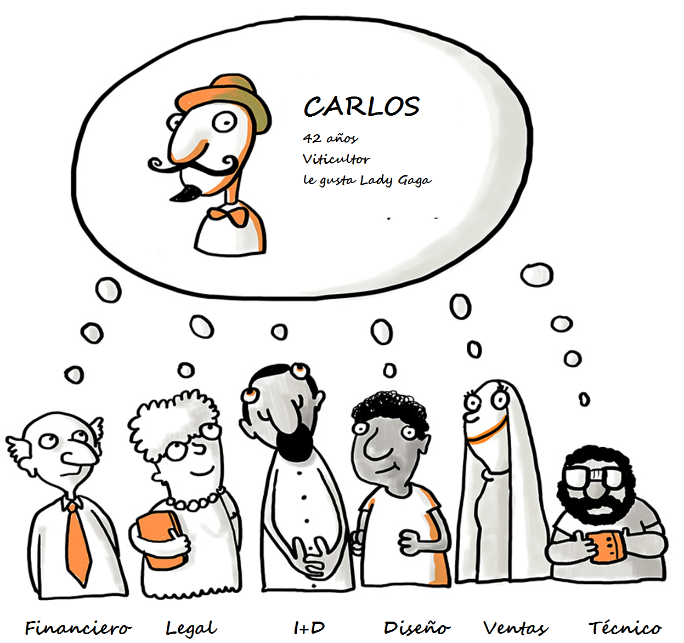
Step #5: Personaje
Fuente: http://disciplinedentrepreneurship.com/blog/dispelling-myths-and-teaching-entrepreneurship-24-steps

Slide 29
Ejemplo de Personaje: es buen ejemplo?
Edad 18-40
Soltero
Urbano (Europa, Rusia)
Aventurero
Título Universitario
Le gustan las marcas
Escapadas findes
Sociable
Gestor intermedio
Mente abierta
anotel
Budget Boutique Accommodation
RESPUESTA: DEMASIADO GENERAL

Slide 30
Clave para el Desarrollo de Personaje
Debe ser una persona real
Ser visualizable
Interpretar todas las dimensiones: Racional, Emocional and Social
Prioridades
Qué teme más en el mundo?
Qué le motiva por encima de todas las cosas?
Puntos de reunión social?
Ej: Dónde se junta con otros como él/ella?
Hacer esto en equipo: ayuda a unificar el equipo y llevará a todo el mundo a la misma (y correcta) onda
Fuente: http://disciplinedentrepreneurship.com/blog/dispelling-myths-and-teaching-entrepreneurship-24-steps

Slide 31
El Mejor ejemplo de Personaje
Carlos Kirby, Gestor de Infraestructuras, IBM NE Data Center en Littleton, Massachussets
20.000 Servidores Blade actualmente y aumentando en un 15% en los 2 últimos años y en el futuro cercano
Estadounidense de segunda generación
Vive en Medford
IES Medford y FP en Middlesex
Se mudó a Winchester
Familia con 2 hijos (12, 15)
En el ecuador de su carrera, muchos años en la compañía como técnico, título FP de mantenimiento
En el mismo puesto durante 5 años y ha tenido tres diferentes jefes
La vía de promoción es a través de gestionar más infraestructuras
AFCOM, Instituto Uptime, Grid Verde, ha empezado a leer blogs de Hamilton & Manos
Vehículo familiar: Pickup Ford 150, Busca siempre activo, bombero voluntario
Cliente de sus clientes y de sus prioridades (focalizado hacia los clientes)
1. Fiabilidad, 2. Crecimiento, 3. Costes, 4. Medio ambientalismo – PUE

Slide 32
Paso #6: Primeros 10 Clientes
Fuente: http://disciplinedentrepreneurship.com/blog/dispelling-myths-and-teaching-entrepreneurship-24-steps

Slide 33
Nota: Mercados de dos caras
Muchos mercados tienen dos caras, ya que comprador y usuario no son la misma persona
O bien, se necesita la colaboración de dos personas/entidades en el producto. Ejemplo: Google & eBay
En este caso, necesitas dos personajes y dos propuestas de valor. Debes listar los primeros 10 clientes
Fuente: http://disciplinedentrepreneurship.com/blog/dispelling-myths-and-teaching-entrepreneurship-24-steps

Slide 34
RESUMEN Y RECOMENDACIONES
¿Qué hemos tratado y de qué se tratará?

Slide 35
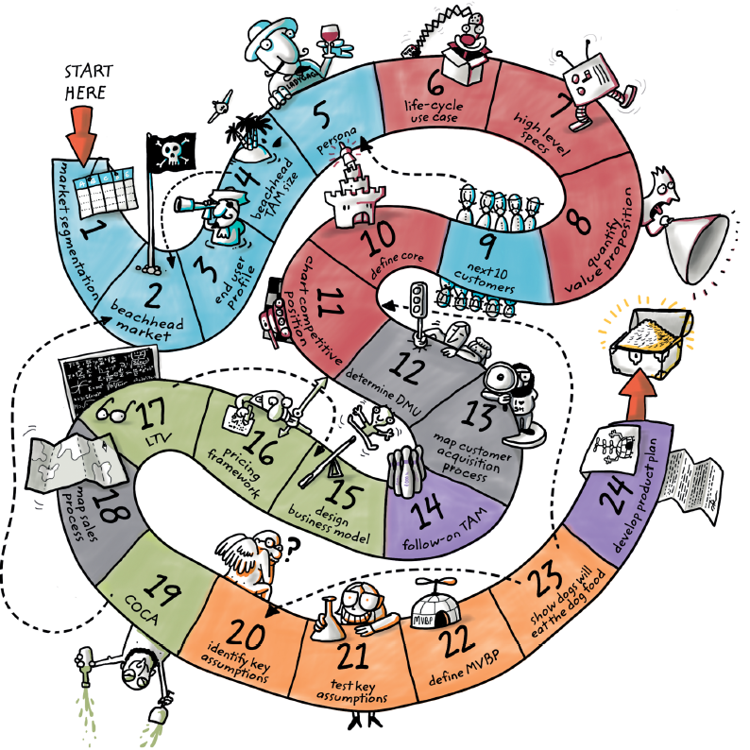
Resumen

Slide 36
CONTRATO DEL EQUIPO E INFORME DE INCIDENCIAS
¿Cómo es tu Equipo y cuales son tus preocupaciones?

Slide 37
Creación del Equipo

Slide 38
Equipo GMAT

Slide 39
Equipo e-kofa

Slide 40
Hasta luego
HAZ
La primera investigación de mercado
Sal de la teoría!

Slide 41
@ifempower
facebook.com/ifempower.eu/
@ifempower
linkedin.com/company/ifempower/

